Slide 1
Bank Marketing
Aluno: Elke Maclaine

Slide 2
Descrição e Volume de Dados
Descrição: Os dados estão relacionados com campanhas de marketing direto (chamadas telefônicas) de uma instituição bancária portuguesa.
Volume de dados:
Bank.csv – 4521 registros
Variável Y
YES = 521
NO = 4000
Baseado nesses valores o dataset foi reduzido para 2283 instâncias, onde a variável Y ficou com YES = 521 , NO = 1762 sendo que as linhas do novo dataset foram randomizados

Slide 3
Objetivo do dataset e a utilização dos algoritmos
O objetivo da classificação é prever se o cliente irá subscrever um depósito de prazo (variável y) usando algoritmos e analisando as acurácias

Slide 4
Tipos das colunas
numéricos = age,balance,day,duration,campaign,pdays,previous
categórico = job,marital,education,contact,month,poutcome
binário = default, housing, loan,

Slide 5
Análise de Dados
Não há campos com valores nulos
Linhas Removidas
Na coluna Job(tipo de trabalho) foram removidas 20 linhas cujos valores estavam como unknown(desconhecido)
Na coluna education, foram também removidas 91 linhas com valores unknown(desconhecido)

Slide 6
Colunas criadas
Foi criada a coluna T_E(trabalha ou estuda) para resumir os dados da coluna JOB
Foi criada a coluna CLAS_SALDO baseado em balance onde são agrupados em classes os clientes de acordo com o valor do seu saldo
Foi criado a uma coluna EMPRESTIMO com os valores 0,1,2 de acordo com a quantidade de empréstimos para resumir colunas housing e loan, pois as duas colunas são similares na questão do cliente ter algum tipo de empréstimo
Foi criado a coluna CLAS_TEMP_LIG, de acordo com a duração das ligações dos clientes na campanha no campo duration
Foi criado a coluna CONT_ANTES como tratamento da coluna pdays, se já foi contactado antes ou não

Slide 7
COLUNAS REMOVIDAS
removido as colunas job, age,housing,loan, marital,poutcome,previous, default, contact,pdays,day,month.
A coluna job o motivo é por essa já ter sido tratada com a criação da coluna t_e, housing e loan foram tratadas gerando a coluna emprestimo, duration por ter sido tratada e criada a coluna class_temp_lig
poutcome foi removida por ter uma quantidade muito grande de registros desconhecidos, mais de 80%,logo sua coluna não terá muita influência. As outras por serem irrelevantes ao que focamos como objetivo no dataset

Slide 8
Conversões entre tipos de colunas
Foram convertidas as colunas:
education: 1 – primary, 2- secondary, 3 – tertiary
Y: 0 – ‘no’, 1 – ‘yes’

Slide 9
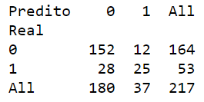
Técnica de análise não usada
Foi usada a matriz de confusão para analisar as duas variáveis 'campaign','clas_temp_lig’ com Y, onde obtemos o resultado

Slide 10
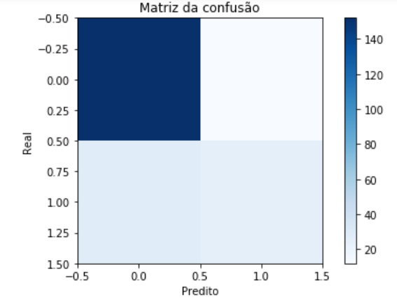
Gráfico da matriz de confusão gerado com Matplot

Slide 11
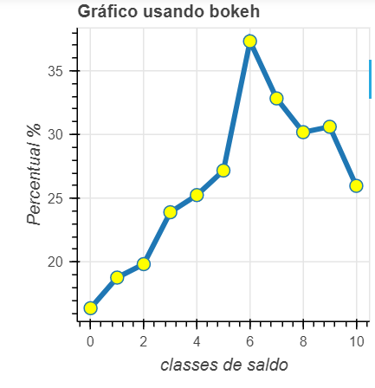
analisando quem depositou com a variável class_saldo

Slide 12
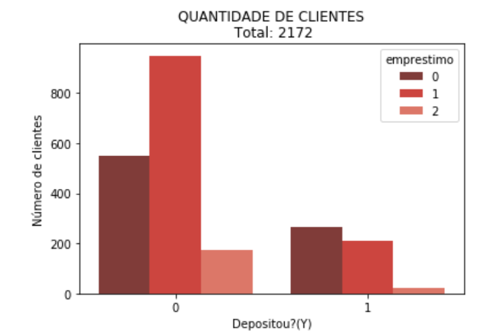
analisando os clientes que fizeram o depósito com a variável empréstimo

Slide 13
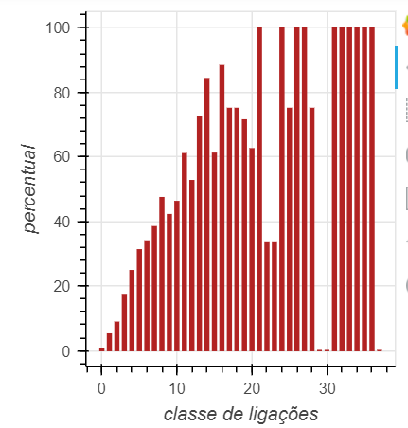
analisando clientes que depositaram e a variável tempo de ligação

Slide 14
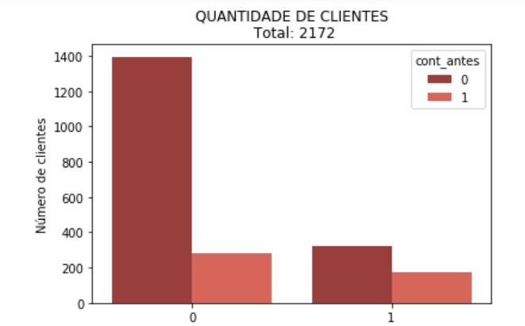
analisando clientes que depositaram e a variável cont_antes

Slide 15
Execução de Algoritmos
MultinomialNB
AdaBoost
OneVsRest
OneVsOne
RandomForest
GradientBoostingClassifier

Slide 16
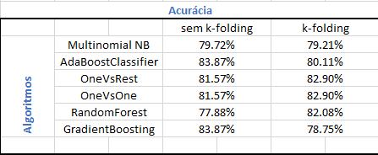
Resultado dos testes

Slide 17
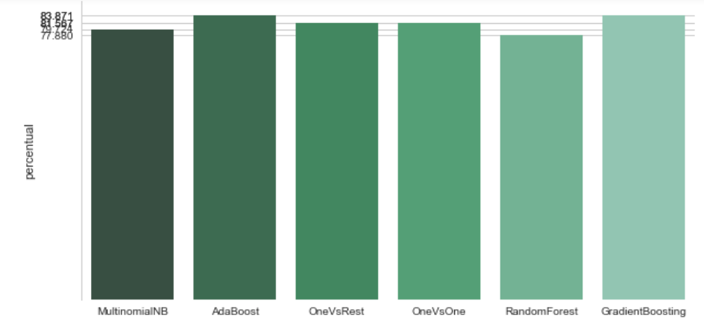

Slide 18
Algoritmos que não se aplicaram ao dataset
linear_model.LinearRegression() não se aplica, pois é utilizada para estimar valores reais (custo de residências, número de chamadas, vendas totais, etc) baseado em variáveis contínuas. É uma relação entre variáveis dependentes e independentes ajustando a melhor linha. A acurácia foi 0%
KMeans também não seria muito recomendado, sua acurácia ficou muito inferior em relação as outras acima que tiveram valores próximos. KMeans é muito usado em aprendizagem não supervisionada talvez por essa finalidade não tenha tido um bom resultado. acurácia foi 7.83%, variando de acordo com a configuração do número de clústers

Slide 19
Gráfico de comparação de resultados Sem k-folding

Slide 20
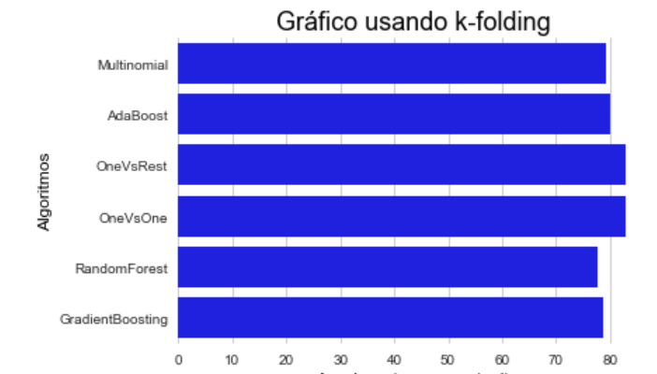
Gráfico de comparação de resultados Com k-folding

